Slide 1
TASKMASTER PRO Умный планировщик задач
Группа: 4.409
Худоконенко Анна

Slide 2
TaskMaster Pro - это десктопное приложение для управления задачами.
TaskMaster Pro создан для того, чтобы помочь людям эффективно управлять своими делами.
В современном мире у каждого человека много задач: рабочие проекты, учебные задания, личные дела, забота о здоровье и многое другое.
Все запомнить и ничего не упустить сложно.
Эта программа решает проблему организации времени.

Slide 3
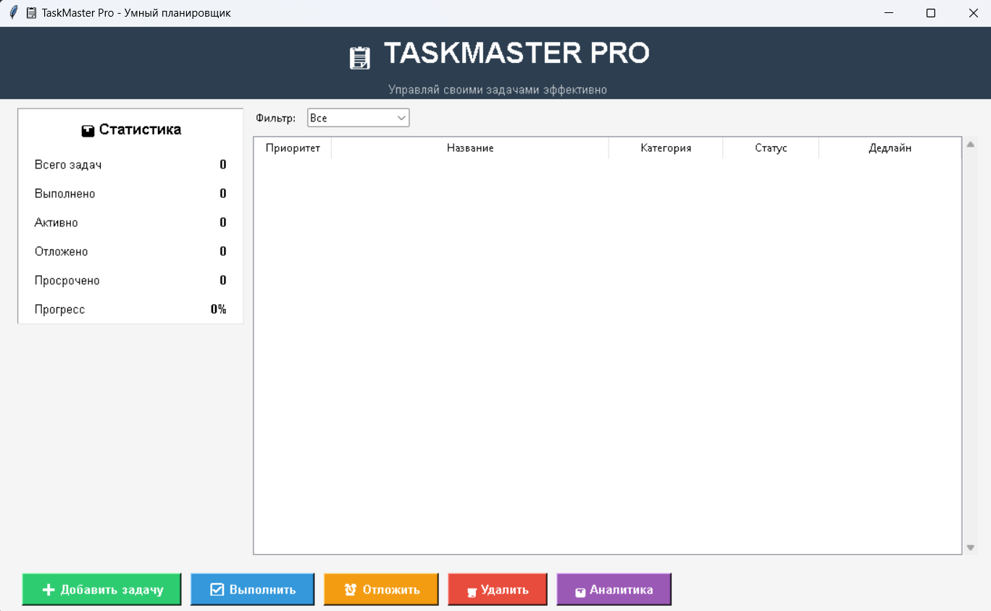
ОПИСАНИЕ ИНТЕРФЕЙСА
Верхняя панель — заголовок "TASKMASTER PRO" и слоган "Управляй своими задачами эффективно".
Левая панель — блок статистики: всего задач, выполнено, активно, отложено, просрочено, прогресс в процентах.
Правая панель — фильтр (Все, Активна, Выполнена, Отложена) и таблица задач с колонками: Приоритет, Название, Категория, Статус, Дедлайн. Нижняя панель — пять кнопок: Добавить задачу, Выполнить, Отложить, Удалить, Аналитика. Интерфейс простой и понятный. Цветовая гамма спокойная.

Slide 4
Тест 1: Создание задачи Шаги: Нажать "Добавить" → Заполнить поля → "Сохранить" Результат: Задача появилась в списке ✅ Тест 2: Выполнение задачи Шаги: Выбрать задачу → Нажать "Выполнить" Результат: Статус изменился на "Выполнена" ✅ Тест 3: Откладывание задачи Шаги: Выбрать активную задачу → Нажать "Отложить" Результат: Статус изменился на "Отложена" ✅ Тест 4: Удаление задачи Шаги: Выбрать задачу → Нажать "Удалить" → Подтвердить Результат: Задача исчезла из списка ✅ Тест 5: Фильтрация Шаги: Выбрать фильтр "Выполнена" Результат: Показываются только выполненные задачи ✅ Тест 6: Сохранение данных Шаги: Создать задачи → Закрыть программу → Открыть снова Результат: Все задачи сохранились ✅ Тест 7: Аналитика Шаги: Нажать "Аналитика" Результат: Показывается статистика и прогресс ✅
Результаты тестирования
Создание задачи Успешно ✅ Выполнение задачи Успешно ✅ Откладывание задачи Успешно ✅ Удаление задачи Успешно ✅ Фильтрация Успешно ✅ Сохранение данных Успешно ✅ Аналитика Успешно ✅
Всего тестов: 7 Успешно: 7 (100%) Ошибок: 0
Вывод: Программа работает стабильно, все функции корректны. Критических багов не обнаружено.

Slide 5


Slide 6
ВЫВОД
Программа TaskMaster Pro работает стабильно,
все функции выполняются корректно.
Интерфейс интуитивно понятен.
Ошибок в работе не выявлено.
Приложение соответствует заявленным
требованиям и может быть
допущено к эксплуатации.

Slide 7
Спасибо за внимание!

